Slide 1
给忙碌者的
元
宇
宙
介绍课
OfficePLUS.CN

Slide 2
CONTENTS
目录
PART 01 ∣ 元宇宙的定义
PART 02 ∣ 元宇宙的建造
PART 03 ∣ 元宇宙的机会
PART 04 ∣ 元宇宙的现状
PART 05 ∣ 元宇宙的风险
OfficePLUS.CN

Slide 3
PART 01
元宇宙的定义
OfficePLUS.CN

Slide 4
DEFINITION
定义
人们以数字身份生活的世界
可以笼统地理解为一个平行于现实世界的虚拟，人们做到事都在元宇宙。该概念最早起源于1992 年出版的小说《雪崩》，用户在其中都是第一人称视角，可以拥有自己虚拟替身

Slide 5
DEFINITION
定义
早期形态
游戏被业界普遍认为是最有可能实现元宇宙的领域。疫情期间，加州大学伯克利分校，在沙盘游戏《我的世界》里重建了校园，学生以虚拟化身成毕业典礼。

Slide 6
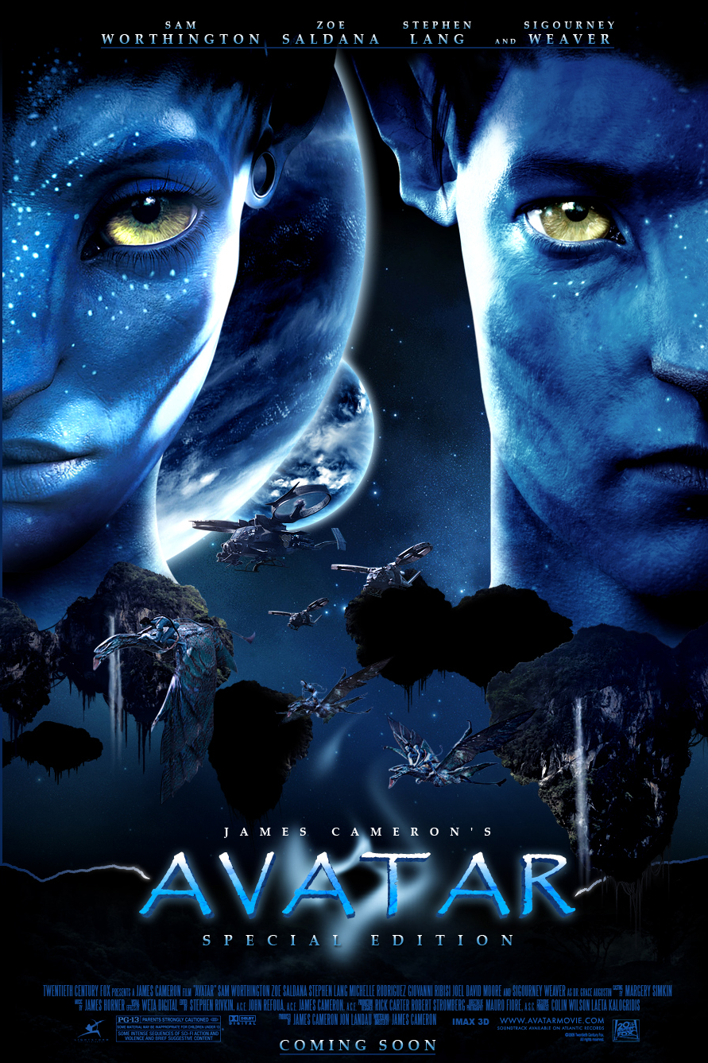
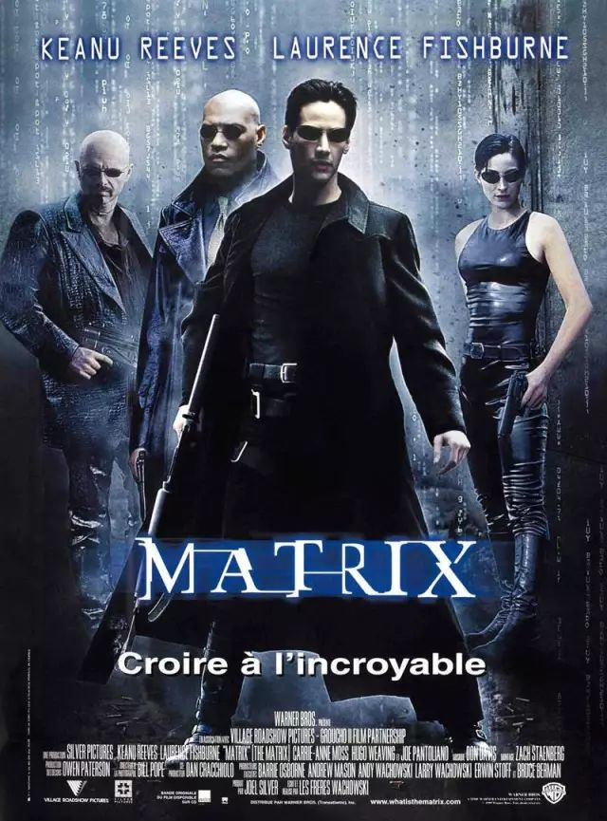
DEFINITION
定义
《头号玩家》里描绘的“绿洲”，是元宇宙的终极形态之一

Slide 7
CHARACTERISTIC
六大特性
持续性
经济属性
实时性
可连接性
兼容性
可创造性
根据六大特性，可判断一个虚拟空间是否元宇宙

Slide 8
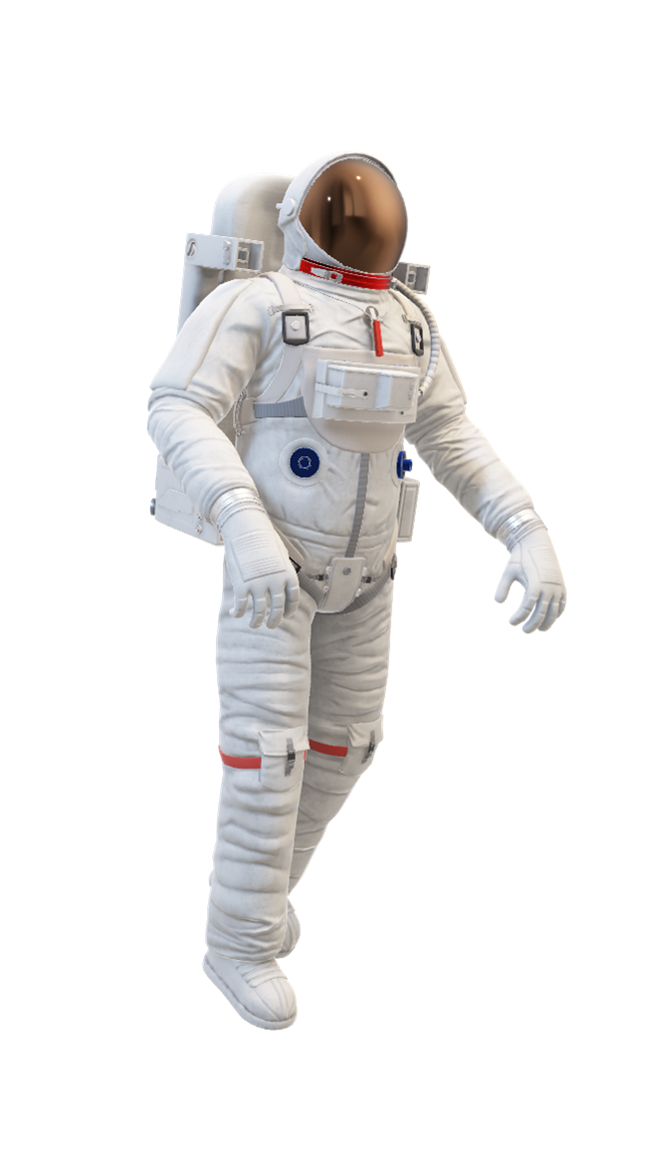
DIFFERENCE
与互联网的区别
 | 互联网 | 元宇宙
身份 | 不同的账户存放不同的信息 是数字身份的一部分 | 独立的数字身份 有人格特征
参与 | 不可以改变规则 | 可以参与规则的制定
体验 | 非沉浸式 / 第三人称 / 沉浸式 | 沉浸式
经济 | 中心化 | 去中心化

Slide 9
PART 02
元宇宙的建造
OfficePLUS.CN

Slide 10
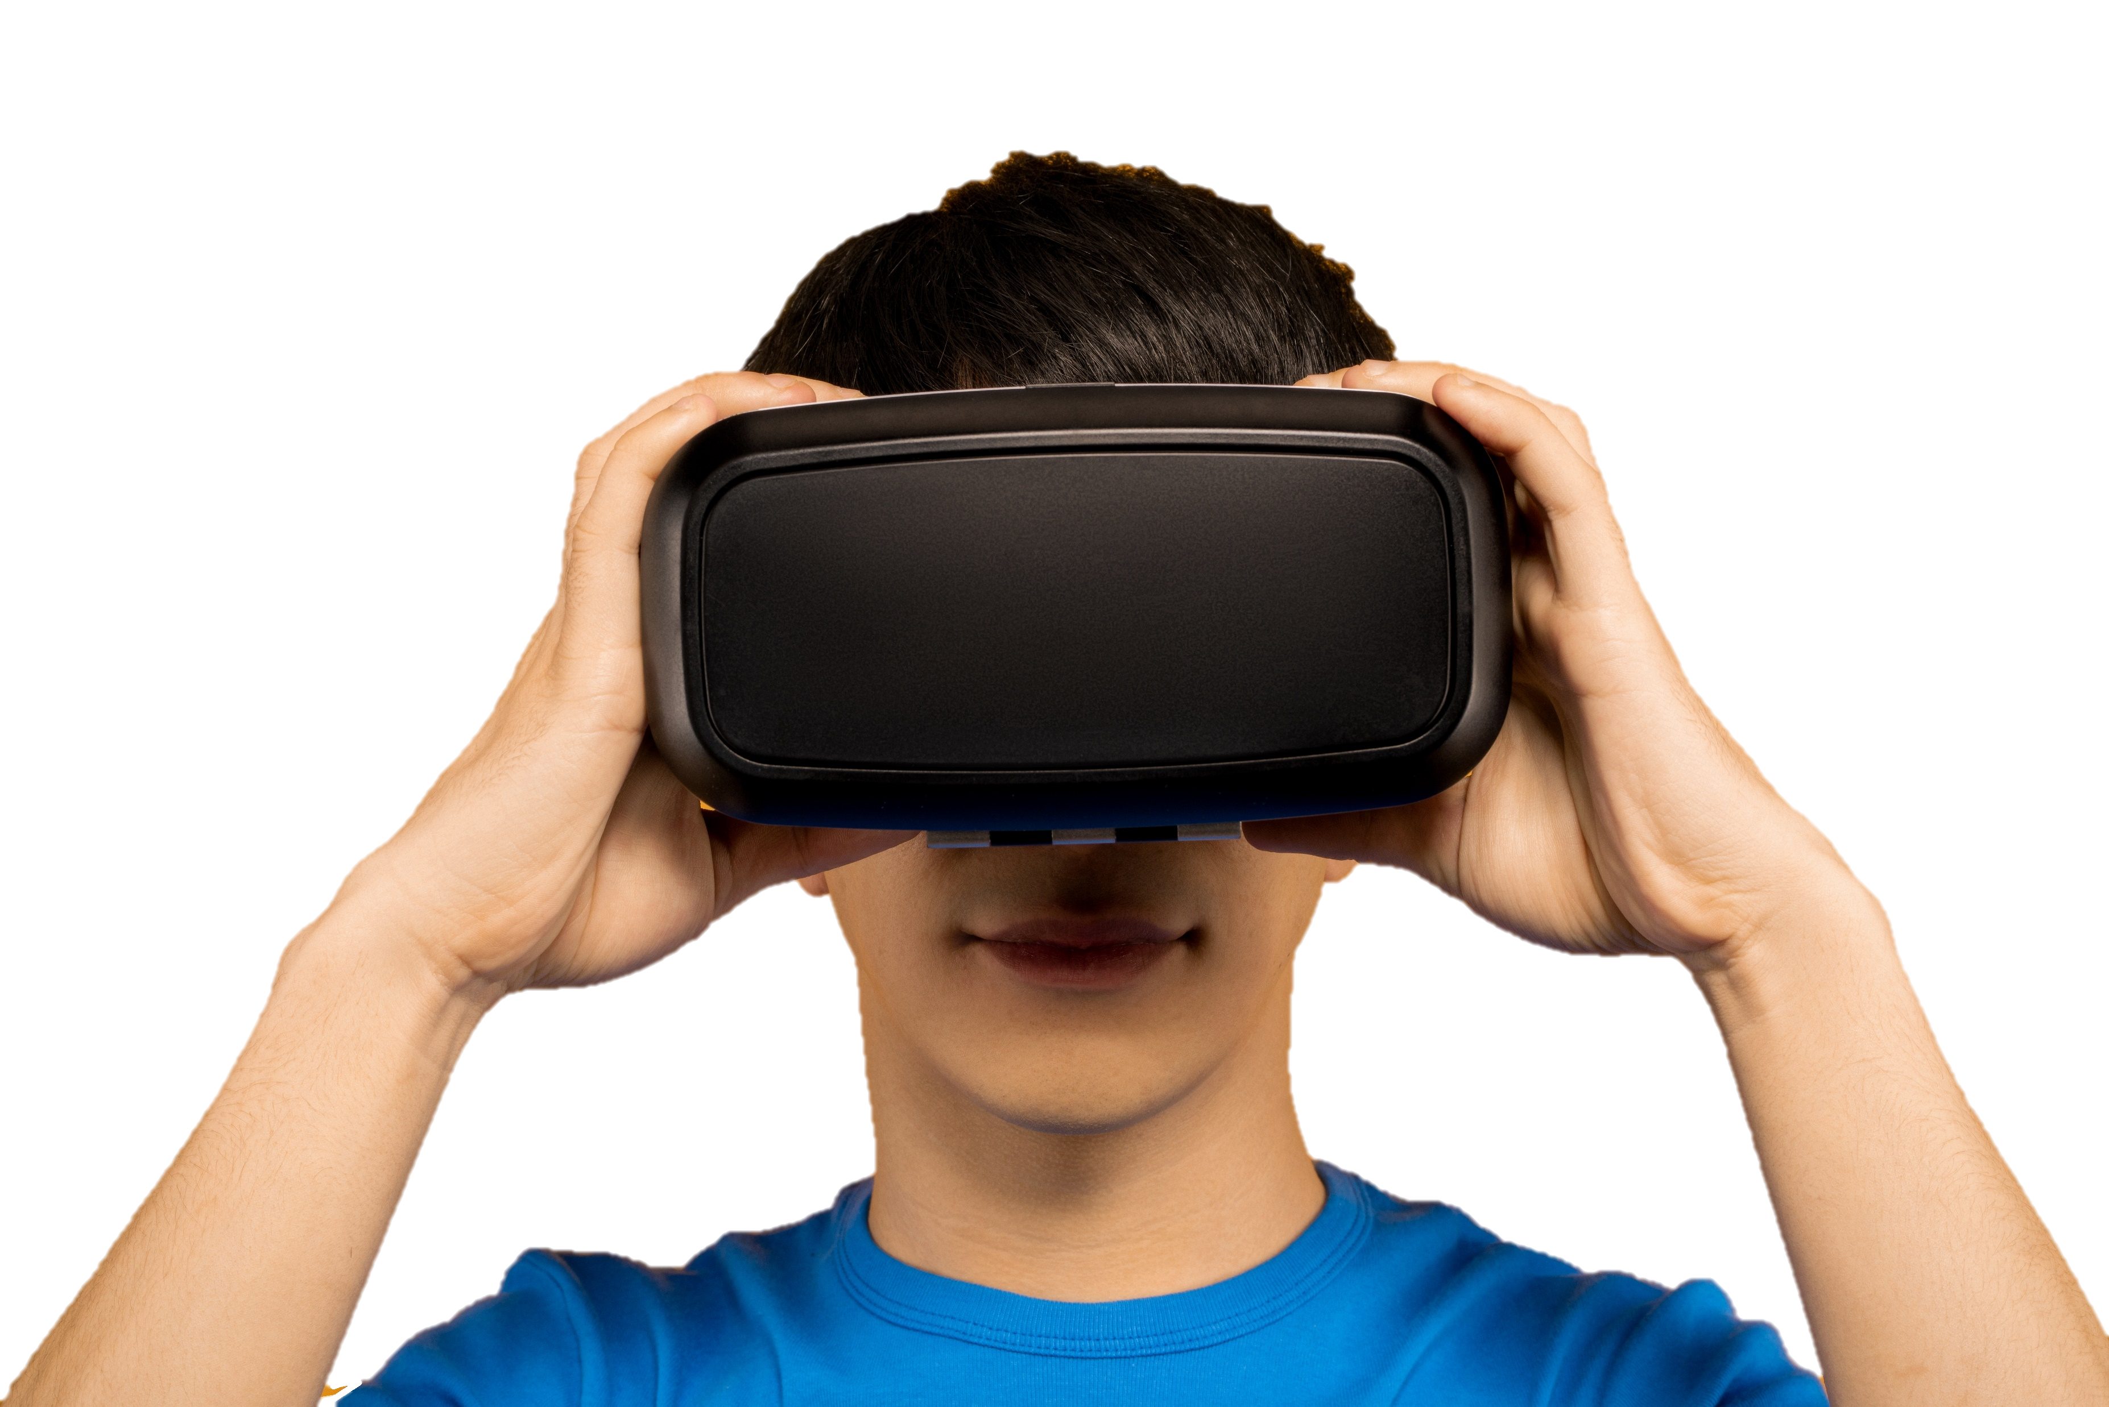
SYSTEM
三大系统
身份系统
价值系统
体验系统
人格特征
高自由度
没有剧情
去中心化
区块链技术
NFT
VR/AR眼镜
传感设备
脑机接口

Slide 11
INDUSTRIAL CHAIN
四大产业链
硬件
服务
交互设备、VR输出设备和网络基础设施
分发、销售和内容生产运营等相关服务
软件
应用
包括信息处理和系统平台，主要是操作系统
分为2B、2C 两类，是前景最广阔的产业链环节

Slide 12
GRADATION
七个层次
体验
发现
创作者经济
空间计算
去中心化
人机交互
基础设施

Slide 13
TECHNICAL
核心技术
通讯技术
计算能力
COMMUNICATION
COMPUTING
交互技术
算法
INTERACTIVE
ALGORITHM

Slide 14
SCENE
应用场景
运动
社交
SPORTS
CONTACT
游戏
购物
教育
GAMES
SHOPPING
EDUCATION

Slide 15
DEVELOPMENT
发展轨迹
概念提出
设施搭建
交易系统
内容开发
互联网的发展
概念首次提出
5G网络、云计算
VR/AR设备
基于区块链技术的交易系统NFT产生
虚拟用品：衣服/房产
内容制作：游戏/艺术
场景开发：教育/医疗
现阶段
概念期
准备期
启动期
爆发期

Slide 16
PART 03
元宇宙的现状
OfficePLUS.CN

Slide 17
PRESENT SITUATION
中日韩美发展现状
韩国：元宇宙联盟
2021年5月18日，韩国信息通讯产业振兴院联合25个机构和企业成立“元宇宙联盟”，旨在通过政府和企业的合作，在民间主导下构建元宇宙生态系统。

Slide 18
PRESENT SITUATION
中日韩美发展现状
单一场景最多可同时容纳1000名用户
无需用户注册， 就可以通过浏览器直接访问
提供虚拟音乐会、虚拟体育场等常见项目
Mechaverse
日本元宇宙平台

Slide 19
PRESENT SITUATION
中日韩美发展现状
数字孪生
游戏
Microsoft
混合现实
协作平台
云计算
服务
XBOX
游戏生态
增强现实
眼镜

Slide 20
PRESENT SITUATION
中日韩美发展现状
美国
中国
日本
韩国
理念开拓者
市场广阔
产业积累深厚
政府引领
技术发展度
★★★★★
★★★★
★★
★★★
资本活跃度
★★★★★
★★★★
★★
★★
市场规模
★★★★★
★★★★
★
★
产业健全度
★★★★
★★★
★★
★★

Slide 21
PART 04
元宇宙的机会
OfficePLUS.CN

Slide 22
TOP COMPANIES
头部厂商
案例1：Decentraland
基于以太坊的3D虚拟游戏世界，用户可以随意构建自己的虚拟土地，控制世界的环境和内容
案例2：The Sandbox
同样是基于以太坊的虚拟世界，用户可以用平台币SAND购买、构建和参与游戏

Slide 23
TOP COMPANIES
头部厂商
初步发展期，先后上线IOS和Android
上市的元宇宙第一股，社区玩家MAU已经过亿
Roblox成立，为典型的在线游戏创作社区公司
社区玩家MAU持续攀升，同年合作腾讯进入中国
2011-2014年
2020年
2015-2019年
2004年
元宇宙第一股

Slide 24
TOP COMPANIES
头部厂商
中国对“元宇宙”的搜索量最高
4月13日 ，EPIC GAMES 获得10亿美元投资
4月20日 ，游戏引擎研发商代码亁坤（号称“中国版ROBLOX”）获字跳动近1亿人民币的战略投资

Slide 25
TOP COMPANIES
头部厂商
概念股飙升
热度传导
登上热搜
9月8日，“元宇宙”概念强势上攻，概念板块中25只股集体飙升
自从某节某动收购国内VR厂商PICO的消息传出之后，“元宇宙”热度从一级市场传导至二级市场
2021年9月9日，#元宇宙概念股#登上微博热搜

Slide 26
ATTITUDE
网友态度
10%
80%
10%
积极态度
中立态度
批判态度
其投资价值大，VR/AR等新技术是未来科技发展方向，未来收益可期
保持观望，认为当前元宇宙仍然处于概念阶段，距离落地可能还要3-5年
认为元宇宙这样的新词遮蔽了当前科技发展停滞的现实，是“割韭菜”行为

Slide 27
PART 05
元宇宙的风险
OfficePLUS.CN

Slide 28
INVOLUTION
行业内卷
每一次新疆域的开拓，都是从“存量”中发现“增量”的过程
存量市场
VS
增量市场
元宇宙是游戏及社交内卷化竞争下的概念产出

Slide 29
MANIPULATION
资本操纵
谋取高回报
创造新概念
吸引新投资
炒作新风口
国内外巨头入局
产业资金涌入
一级市场投融资
二级市场收割

Slide 30
PROBLEMS
三大难题
算力
压力
元宇宙是大型多人在线游戏、开放式任务、可编辑世界等多重要素的集合体，对算法和算力有极高的要求
元宇是高自由度、高开放度的“类乌托邦”世界。作为各种社会关系的超现实集合体，需要有明确的定义和规范
伦理
制约
垄断
张力
元宇宙的约束边界都要中心组织的参与和监管，公共性和社会性使得去中心化在一定程度上成为了一个伪命题

Slide 31
RISK
三大风险
沉迷风险
隐私风险
经济风险
元宇宙因具有交互、沉浸体验及其对现实的“补偿效应”而具备天然的“成瘾性”,很难在虚实之间自如切换
元宇宙需要对用户的身份属性、生理反应、行为路径、等信息进行细颗粒度挖掘和实时同步
当元宇宙中的虚拟货币相对于现实货出现世幅波动时，经济风险会从虚拟世界传导至现实世界

Slide 32
感
谢
关
注
THANKS
OfficePLUS.CN

Slide 33
OfficePLUS.cn
标注
字体使用
行距
素材
声明
作者
中文 微软雅黑
英文 Arail
标题 1.0
正文 1.3
freepik.com
本网站所提供的任何信息内容（包括但不限于 PPT 模板、Word 文档、Excel 图表、图片素材等）均受《中华人民共和国著作权法》、《信息网络传播权保护条例》及其他适用的法律法规的保护，未经权利人书面明确授权，信息内容的任何部分(包括图片或图表)不得被全部或部分的复制、传播、销售，否则将承担法律责任。
小灵通

